Slide 1
Die drei Bereiche des Modullehrplans «Medien & Informatik»
«Anwendung»
«Medien»
«Informatik»

Slide 2
Schülerinnen und Schüler...
... nutzen Informations- und Kommunikations-technologien in allen Bereichen des Lebens effektiv und effizient.
«Anwendung»
... produzieren digitale Inhalte und reflektieren die Nutzung, Bedeutung und Wirkung von (digitalen) Medien kritisch.
«Medien»
... verstehen Grundkonzepte der automati-sierten Informationsverarbeitung, nutzen sie zur Entwicklung von Lösungsstrategien in allen Lebensbereichen und zum Verständnis der Informationsgesellschaft.
«Informatik»

Slide 3
A
M
I
Lehrplan 21: Modul «Medien & Informatik»

Slide 4
A
M
I
Öffentliche Wahrnehmung: «Informatik in der Schule»

Slide 5
I
A
M
Informatische Bildung

Slide 6
M
A
I
Medienbildung

Slide 7
Nicht vor 12!
A
M
M
I
M
A
I
M
Aber erst ab 12!

Slide 8
Nicht vor 12!
A
M
M
I
M
In den Wald statt vor den Computer

Slide 9
A
M
I
Schulrealität

Slide 10
Ausgewiesener Weiterbildungsbedarf in gewissen Kantonen

Slide 11
Ausgewiesener Lehrmittelbedarf in gewissen Kantonen

Slide 12
Idealvorstellung der Hardware-Industrie

Slide 13
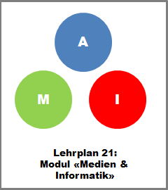
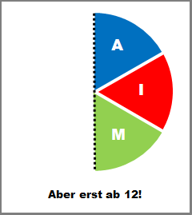
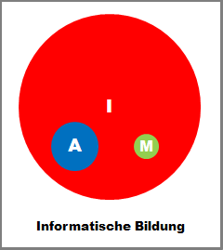
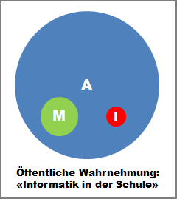
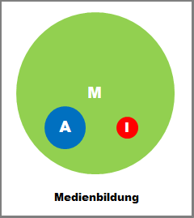
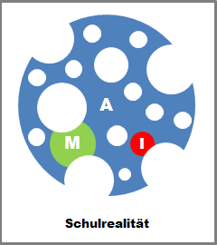
Jonglieren mit digitaler Bildung

